Slide 1

主讲人：胡俊
中关村可信计算产业联盟人才专委会2021线上课程
可信计算3.0工程初步
北京市可信计算重点实验室

Slide 2
一、可信计算概述
二、可信密码机制
目录
三、信息系统可信
CONTENTS
四、可信计算应用
五、可信计算测评
北京市可信计算重点实验室

Slide 3
第三章 信息系统可信
北京市可信计算重点实验室

Slide 4
第一讲 可信系统基本原理
第二讲 可信白名单机制
本章目录
实践课1：Cube白名单示例
第三讲 可信访问控制机制
CONTENTS
第四讲 可信与结构化安全
实践课2：央企大赛可信访问控制赛题
北京市可信计算重点实验室

Slide 5
第四讲：可信与结构化安全

Slide 6

结构化安全的挑战
结构化安全是我国等级保护四级信息系统的要求
  四级又称结构化安全级，其安全功能类似于三级，在安全保障方面有严格要求
  各种安全机制的简单堆积难以达到四级，四级系统安全必须进行整体设计
    从操作系统安全的角度，三级到四级是最难提升的一个环节
    现有操作系统的简单改造被认为无法达到四级要求
可信计算3.0为结构化安全的实现提供了新的思路
北京市可信计算重点实验室

Slide 7
结构化安全：从TCSEC开始
结构化安全的概念最早来自于TCSEC的B2级系统
  B1级系统提出了多级强制访问控制功能的要求
  B2级则主要考虑如何增强其安全机制的可信保障能力
安全保障能力主要看对引用监视器三条假设的逼近情况
  独立，具有抵抗各种攻击的能力
  不可旁路
  最小化以便于分析
北京市可信计算重点实验室

Slide 8
B2级的总体要求
可信计算基（TCB)需基于清晰定义的形式化策略模型
  B1级要求的自主和强制访问控制机制应扩展到所有对象
隐通道需要被确定
  隐通道不是一个功能，而是所有主客体适用访控策略后的一个结果
TCB需要细心地结构化为需严格保护的部分和不需严格保护的部分
TCB接口被完整定义，其设计和实现可经受整体测试和完整检查
认证、可信事务、配置等方面管理的加强，使其可抵抗穿透攻击
北京市可信计算重点实验室

Slide 9
B2级的关键安全功能要求
安全标记:
  敏感标记与所鉴别主体/客体的安全级别一致
  从TCB输出时，敏感标记应精确、无歧义地表达其内部信息
  信道和I/O设备可标记为单一级别或多个级别，多个级别输出信息应携带标记
强制访问控制
  强制访问控制策略应对所有资源适用
可审计性
  用户应进行可靠的认证，用户和TCB之间应有一个可信的通信路径
  应审计可能利用隐通道的事件
北京市可信计算重点实验室

Slide 10
B2级的关键安全保障要求
系统架构
  TCB应维持一个隔离外部干扰与篡改的域供自身执行
  TCB内部应结构化为良好定义的大量独立模块
  应通过硬件分离需严格保护的元素和不需要严格保护的元素
系统完整性
  硬件和软件属性应能周期性地验证TCM的硬件和固件元素
隐通道分析
  应对系统的存储隐通道进行全面分析并估算其带宽
北京市可信计算重点实验室

Slide 11
CC标准：评估思路的变化
TCSEC标准面向操作系统，其评估对象固化，灵活性不足
  为提供更为通用的评估方法，CC标准（GB/T 18336)应运而生
通用评估准则(CC):一种方法论性质的标准
CC标准的驱动因素：
国际计算机市场发展趋势
早期标准的演变和修订
CommonCriteria
国家间一般性的安全需求
新时期系统安全的问题和挑战
北京市可信计算重点实验室

Slide 12
CC的核心概念
评估对象（TOE）：
  用于安全评估的信息技术产品、系统或子系统
保护轮廓（PP）：
  表达了一类产品的安全或系统的用户需求，相当于产品标准
  对不同类型的产品可以制定不同的PP
安全目标（ST):
  针对具体的TOE提出，包括TOE的安全要求以及满足TOE安全要求特定的安全功能和保证措施
  ST的安全功能和保证措施可以引用TOE所属产品和系统类的PP
北京市可信计算重点实验室

Slide 13
CC的安全需求分类
CC定义了两类安全需求：功能需求与保障需求
功能需求（Functional Requirements）：
  定义了IT产品和系统的安全行为
  对安全行为的实现就是安全功能
保障需求（Assurance Requirements）:
  为建立对安全需求的信任而设
  包括功能实现的正确性以及满足安全目标的有效性
  保障需求延续了TCSEC的思想，提出了7个EAL级别
北京市可信计算重点实验室

Slide 14
CC的安全保障级别
CC安全保证级别与TCSEC、GB17859的安全级别存在对应关系
级别名称 | 级别描述 | GB17859对应级别 | TCSEC对应级别
EAL1 | 功能测试 |  | D
EAL2 | 结构测试 | 用户自主保护级 | C1
EAL3 | 系统地设计和检查 | 系统审计保护级 | C2
EAL4 | 系统地设计、测试和复查 | 安全标记保护级 | B1
EAL5 | 半形式化设计和测试 | 结构化保护级 | B2
EAL6 | 半形式化验证的设计和测试 | 访问验证保护级 | B3
EAL7 | 形式化验证的设计和测试 |  | A1
北京市可信计算重点实验室

Slide 15
CC标准中EAL5级别的要求
TOE安全策略的形式化模型
开发过程中，TOE功能规范、高层设计的半形式化，描述化低层设计，模块化TOE设计，以及设计到实现的半形式化对应性论证
独立脆弱性分析：抵御中等攻击潜力的穿透性攻击
开发者隐蔽信道分析及其确认
开发环境配置措施、全面的TOE配置管理及安全交付程序
北京市可信计算重点实验室

Slide 16
GB17859的结构化安全
基本延续了TCSCEC中B2级的要求
  可信计算基建立于明确定义的形式化模型之上
  自主和强制访问控制扩展到所有主体和客体
  需考虑隐蔽信道
  可信计算基结构化为关键保护元素和非关键保护元素
  可信计算基接口也必须明确定义
  加强了鉴别机制，提供可信设施管理，增强了配置管理功能
  系统具有相当的抗渗透能力
北京市可信计算重点实验室

Slide 17
需求和评估方法的结合
2006年，国内出台了一系列测评要求
  这些要求以GB17859-1999为目标，采用CC标准的方法，针对不同类别的产品和系统给出具体的测评标准
典型测评标准
  GB/T 20270-2006《信息安全技术 网络基础安全技术要求》
  GB/T 20271-2006《信息安全技术 信息系统通用安全技术要求》
  GB/T 20272-2006《信息安全技术 操作系统安全技术要求》
  GB/T 20273-2006《信息安全技术 数据库管理系统安全技术要求》
  …
北京市可信计算重点实验室

Slide 18
从设计角度出发——GB/T 25070对结构化的要求
前述标准多从测评角度来考虑系统安全问题
  结构化系统的设计与测评的思路并不相同
  GB/T 25070《信息系统安全等级保护设计技术要求》就是一个从设计者角度出发的标准
《设计要求》对结构化的要求：分为三个具体要求
  安全保护部件结构化设计技术要求：关键部件隔离与层次化设计
  安全保护部件互联结构化设计要求：互联的明确定义与可信验证
  重要接口参数结构化设计要求：接口参数的明确定义与防篡改
北京市可信计算重点实验室

Slide 19
新路线——可信3.0为结构化安全带来的变化
已有标准并未提出信息系统结构化的具体实现方法
  测评标准提出了对开发过程的要求，并未提出开发思路
  设计要求标准只给出了设计的几条原则
即使有具体的实现方法，也还需考虑适用性、成本和应用支持等问题
  单纯根据标准实现的高安全级别信息系统，即使具备结构化的一些特征，也难以应用到实际系统上。
  针对不同需求定制不同的TCB，其成本将难以控制
可信3.0为结构化安全提供了解决之道
北京市可信计算重点实验室

Slide 20
可信3.0与安全保护部件结构化
TCB的主体为可信部件，系统中则提供防护代理
  符合关键防护部件和非关键防护部件分离的原则
TPCM、TSB等部件有明确的接口定义和层次化设计
  符合TCB关键部件层次化设计的要求
  TSB设计时可以做到高度的层次化和模块化。
功能层次间有明确的接口定义
北京市可信计算重点实验室

Slide 21
可信3.0与安全保护部件互联结构化
安全保护部件间通过可信协作机制实现互联
  可信协作机制有明确定义的接口
通过可信连接机制，可以实现各安全保护部件间的可信连接
  可信身份认证确保安全保护部件连接时的身份可信
  平台可信度量和报告确保连接对象的身份和平台的安全可信
  可信密码机制可保证安全保护部件互联时传输内容的可信
北京市可信计算重点实验室

Slide 22
可信3.0与重要接口参数结构化
计算部件的防护代理从系统中获取重要参数
  参数为系统运行过程中主客体的上下文信息
  防护代理提取上下文信息的关键内容提交给TSB
本地接口参数的可信验证：
  对系统关键代码及防护代理进行可信验证
远程接口参数的可信验证
  通过可信度量、可信报告向远端提供本地可信验证信息
  通过可信密码机制保障远程传递数据的安全可信
北京市可信计算重点实验室

Slide 23
可信3.0下结构化安全的创新
访问控制模型的创新：动态可信验证
  传统安全机制中，TCB中可信机制一般为静态模式，需要人为配置
  可信3.0下可信部件动态获取系统信息，并自动化执行可信验证和处理
抗穿刺攻击的创新：并行监测 vs 串行监测
  可信3.0下，对系统的检测可由可信部件并行、独立发起
  与传统的串行检测执行相比，无论性能、安全性都有很大提升
安全策略的创新：统一安全策略
  根据业务流程制定统一的安全策略模型
  通过可信部件的协作解决统一安全策略在各安全机制落地的问题
北京市可信计算重点实验室

Slide 24
可信3.0结构化的可持续发展
可信部件的标准化
  TPCM、TSB等可信核心元件已形成了标准规范，明确了其接口要求
  标准提供了基本的安全架构，在安全架构中，为安全开发提供了相对独立的环境
可信部件的通用化
  遵循标准开发的可信部件，可以应用于不同的可信计算场景
  通过构件化、模块化、软件定义等特性，可以进一步拓展可信部件的适用范围
软件生态的可持续发展
  良好的软件兼容性，可继承计算部件上已有的软件生态环境
  可信部件部分，可以先于国外起步，从头开始创建独立发展的生态
北京市可信计算重点实验室

Slide 25
实践课2 分布式访问控制机制
北京市可信计算重点实验室

Slide 26
问题：文件ftp传输时的强制访问控制
同门当年经常讨论的一个典型访问控制问题
  A、B节点均有强制访问控制机制
  现由A节点将本地文件通过ftp协议传递到B节点，如何执行对所传递文件的访问控制？
问题的难点：客体标记的传递
  ftp协议不包含安全标记，A节点文件使用通用ftp软件无法传递安全标记
  修改ftp协议增加客体标记会严重影响兼容性问题，方案难以推广
可信3.0为这一问题提供了解决方案
  2020年央企“新基建”大赛可信计算赛题第二题，就是基于这一解决方案出的题目
北京市可信计算重点实验室

Slide 27
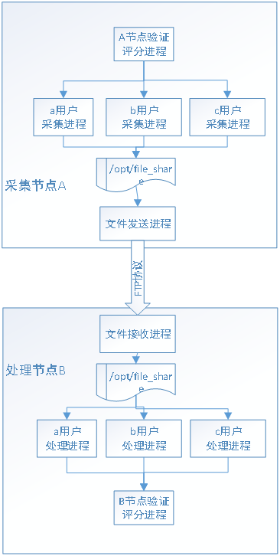
题目的背景:多级安全环境下的ftp应用
一个双机的应用场景
  系统分采集节点A和处理节点B,每个节点都有a,b,c三个用户
  系统执行强制访问控制机制，a,b,c都有自己的安全级别与类别
  各用户采集信息形成的文件继承用户的安全级别与类别
问题：A节点文件通过ftp传递到B节点时，如何实施强制访问控制机制？
北京市可信计算重点实验室

Slide 28
问题环境介绍
应用场景的搭建：基于cube架构实现
  通过cube架构模拟多用户的数据采集-接收流程
  开发了一个ftp文件自动传输机制，实现A节点到B节点特定目录下文件的自动传输
内核安全机制：基于LSM机制定制的文件强制访问控制机制
  针对给定的目录范围，可选择开启或关闭强制访问控制、文件读写审计等功能
  强制访问控制需从特定目录下载入访问控制策略
北京市可信计算重点实验室

Slide 29
内核强制访问控制机制实现
通过三个钩子实现内核强制访问控制机制
  文件安全数据结构分配钩子file_alloc_security
  文件访问控制判断file_permission
  文件安全数据结构释放钩子file_free_security
文件安全标记方法
  考虑兼容性问题，未使用主体和客体中的secuity安全标识数据结构
  主体标记方法：使用一个链表，以用户uid为索引
  客体标记方法：使用一个hash表，以文件摘要值为索引
北京市可信计算重点实验室

Slide 30
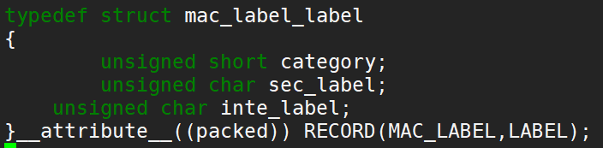
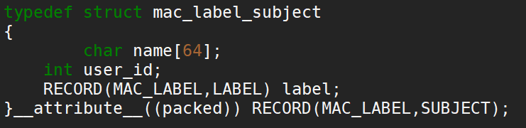
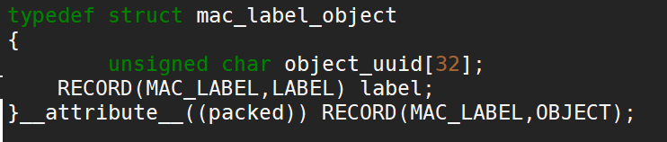
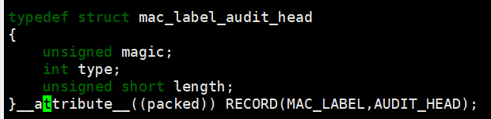
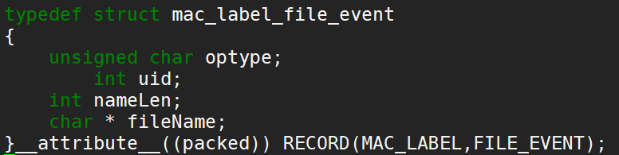
安全策略格式
强制访问控制标记
主体标记
客体标记（摘要值为索引）
审计消息头
文件审计记录
北京市可信计算重点实验室

Slide 31
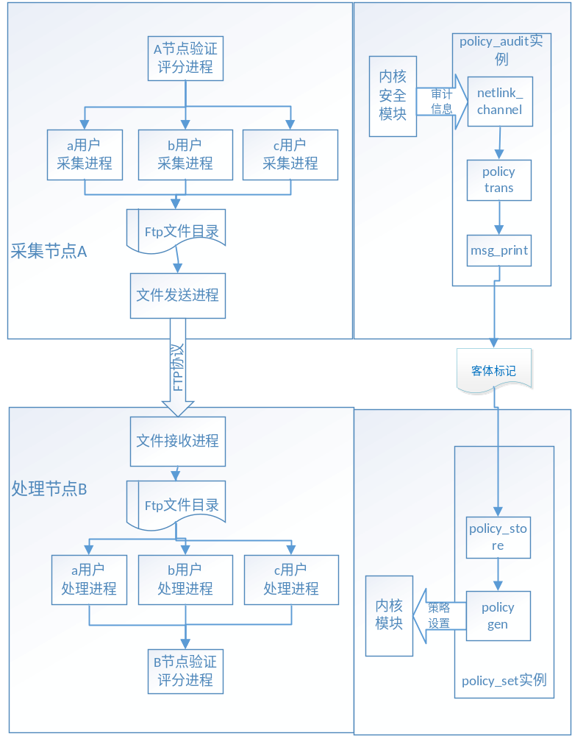
解题思路
根据审计信息生成客体标记
  在policy_trans模块进行
客体标记由A节点传送到B节点
出题方式：搭好框架，要求解题者填写策略转换的代码和策略传输的配置
北京市可信计算重点实验室

Slide 32
相关功能模块介绍
模块名称 | 模块库文件名称 | 模块完成功能 | 备注
netlink_channel | netlink_channel | 与内核安全机制的策略输入/审计输出对接
msg_print | msgrecord_print | 打印输出的内容，未增添策略转换功能时，打印审计内容，增添后打印根据审计内容生成的客体策略
policy_trans | Xkrnl_policy_trans | 对接netlink_channel模块提供的二进制审计数据并将其转换为文件审计消息。
policy_deal | Xkrnl_policy_deal | 将文件审计信息转化为客体策略。
policy_store | Xkrnl_policy_store | 将获取的策略合并到策略数据库中
policy_gen | Xkrnl_policy_gen | 将主体/客体策略输出到系统的策略文件中
北京市可信计算重点实验室

Slide 33
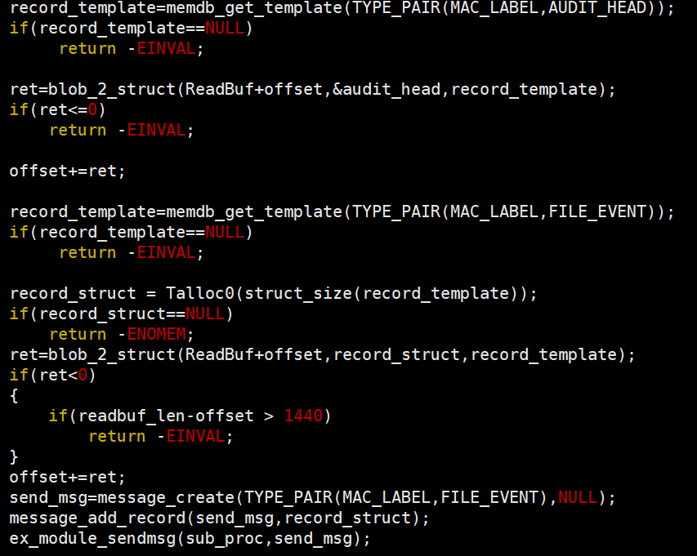
审计信息获取源码
获取审计数据的头部，并使用记录反序列化函数获得消息头
获取文件操作的审计事件，
将文件审计事件转化为消息输出
北京市可信计算重点实验室

Slide 34
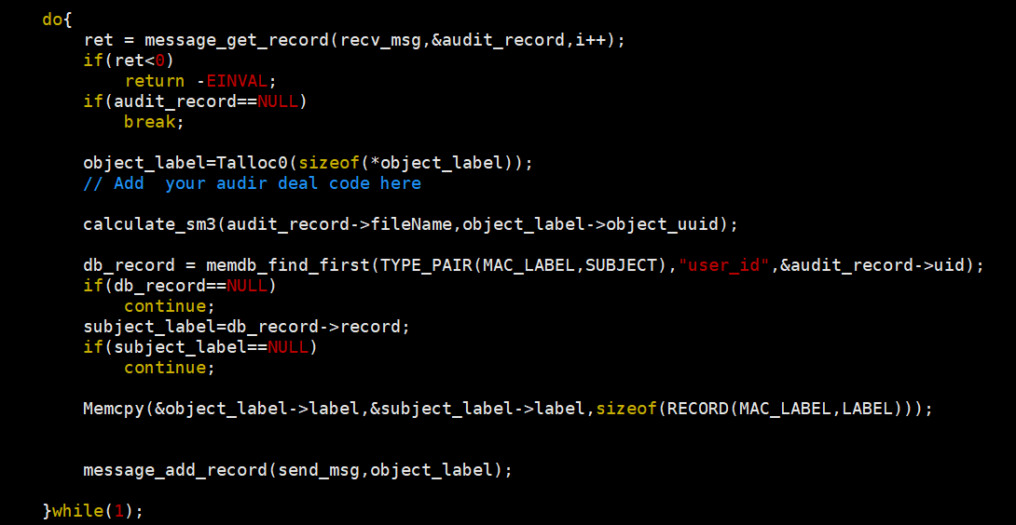
审计-客体策略转换源码
获取文件审计记录项
为客体安全标记分配空间
计算审计文件的摘要值
根据写文件用户id查询用户的主体安全标记
将用户主体安全标记赋予客体对象
将生成的客体策略添加到消息中
北京市可信计算重点实验室

Slide 35
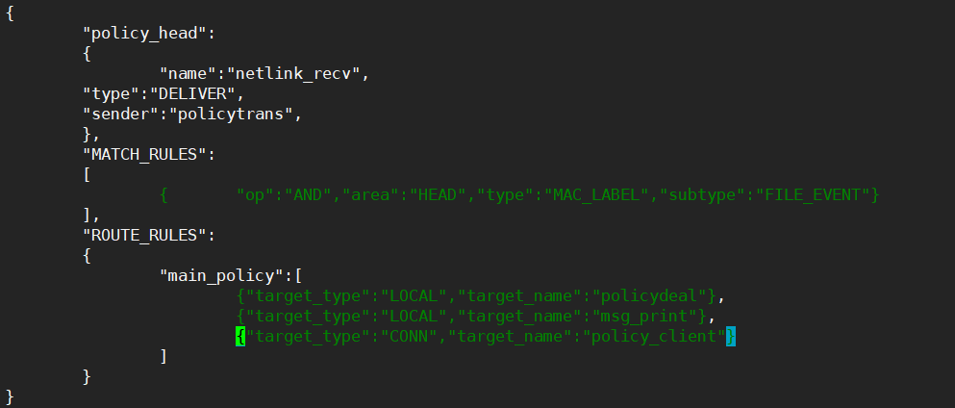
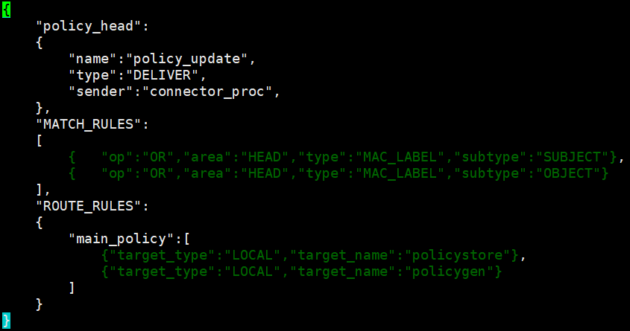
路由配置的方法
采集节点
处理节点
北京市可信计算重点实验室

Slide 36
密码验证与支撑
分布式访问控制需要可信密码机制的支持
密码支持的需求：
  可信软件基之间的安全策略传递
  内核与可信软件基之间的可信策略部署与可信审计输出
  对节点安全机制和安全策略可信状况的报告
可信软件基之间的可信通信可以通过在策略管理中添加密码相关的可信监控路由来实现
内核与可信软件基的可信通信需要在内核添加可信机制
  可考虑通过TCM提供支持
北京市可信计算重点实验室

Slide 37

谢谢大家！
北京市可信计算重点实验室

